Slide 1
AgentForge：可验证的多智能体开发编排工作台
团队名称：奶龙队
演讲人（项目负责人）：王拙诚
指导教师：刘浪
学校：湖北工业大学工程技术学院

Slide 2
1 项目与痛点
1.1 选题背景与核心优势
2 方案与架构
2.1 三条执行路径与证据链
2.2 系统架构与 Agent 团队
2.3 动态调度与写路径并行
3 验证与自我循环
3.1 证据门控：模型自报无效
3.2 真实失败 → 反馈 → 修正 → 复验
4 数据与演示
4.1 真实运行数据
4.2 界面演示与边界说明
目
录

Slide 3
01
项目与痛点
选题背景 · 关键挑战 · 核心优势

Slide 4
1.1 三大痛点，与我们的回答
① 编排能力薄弱
现状：脚本化 / 硬编码流水线，
难应对复杂任务的不确定性。
我们的回答：主 Agent 依据执行
结果动态拆解、补派与收尾。
② 调度策略单一
现状：串行或广播式通信，缺少
能力画像与负载依据。
我们的回答：能力+权限+依赖+
优先级+负载调度，依据可回放。
③ 验证与可信缺失
现状：结果靠模型自报，错误传播
难以收敛。
我们的回答：独立 Docker 验收 +
哈希绑定 + 语义审查三重门控。
核心优势：一条可验证闭环
模型驱动编排 · 独立验收与哈希绑定 · 事件/快照/复现包可审计
定位：通用多 Agent 编排平台，首个场景是小型软件需求实现；不对标通用编程助手，也不宣称普遍效率提升。
AgentForge · 未来杯赛题一 · 奶龙队

Slide 5
02
方案与架构
动态编排 · 可解释调度 · 证据优先

Slide 6
2.1 三条执行路径与一条证据链
① 模板 DAG
代码化工作流：顺序 / 并行 /
条件 / 循环 / 子工作流。
测试与静态初审真实并发，
最多 2 轮修正。
② 模型驱动动态编排
主 Agent 自主派发任务、
依赖、写入范围、并行批次。
每批结果交还主 Agent 决定
continue / verify / finish。
③ 项目与 Web 模式
导入源码持续开发，
不可变版本 + 回归验收继承。
Web：wheel 锁定 + 离线镜像
+ iframe 浏览器预览。
证据链四环（缺一不通过）
候选哈希
容器回执 nonce
语义审查
用户确认
→
→
→
四环互相锁定：任一环缺失或候选变化，本轮即不能宣告成功；模型自述“通过”不改变任何结论。
AgentForge · 未来杯赛题一 · 奶龙队

Slide 7
2.2 系统架构：五层可验证链路
交互层
React 19 + TypeScript 7 + Vite 8 对话 · 项目 · 协作图 · 交付页
API 层
FastAPI · 40 条 API · 单端口 运行 / 事件 / 步骤 / 快照 / 版本 / 回执
编排内核
模板 DAG ｜ 动态编排 ｜ 项目与 Web 能力 + 权限 + 依赖 + 优先级 + 负载调度
执行与工具层
模型适配 · 知识检索 · 文件编辑 · 工具 只读工具与受限写操作，工具白名单
隔离验收层
WSL2 内 Docker Engine 禁网 · 只读挂载 · 非 root · 资源限额
模型密钥只存服务端环境变量；候选代码不在宿主机执行。
AgentForge · 未来杯赛题一 · 奶龙队

Slide 8
2.3 Agent 团队与动态调度
Agent 团队：版本化、限权、可冻结
· 名称 / 角色 / 能力标签 / 提示词 / 模型 / 工具白名单
· 每次保存生成新版本，历史运行固定当时配置
· 五类角色（plan/develop/test/review/fix），能力与工具双重校验
· 运行开始即冻结配置、知识与工作流定义
· 主 Agent 按需派生子 Agent，不强制角色全部出场
· 子 Agent 继承同一模型，不能扩大宿主工具权限
动态调度
依赖成功 → 写入路径两两互斥 → 同批并行（≤3）
每批结束交还主 Agent；失败任务不静默重跑，可新 ID 替换
调度依据可回放
dispatch / plan_revision / task_result / controller_decision 全事件留痕
协作图与时间轴按真实事件投影，回放不调用模型
AgentForge · 未来杯赛题一 · 奶龙队

Slide 9
03
验证与自我循环
独立验收 · 证据门控 · 有限修正

Slide 10
3.1 证据门控：模型自报无效
成功需要同时满足
· 可信运行器报告测试通过
· 隔离成立（容器回执 nonce 与镜像 ID）
· 退出码为零
· 独立语义审查 passed 为真
· 候选哈希与冻结验收一致且未变化
失败反馈保留 stdout/stderr 与失败分类，不转发为验收输出。
两条反例（真实运行记录）
模型写 test: passed / 伪造 tool_calls → 宿主记录不改变
候选在验收后变化 → 旧验收立即失效，必须重新 verify
应用门控
候选默认不应用；用户确认后重新比对已验证哈希与目标基线
应用接口串行化，防止并发覆盖；不自动推送外部仓库
AgentForge · 未来杯赛题一 · 奶龙队

Slide 11
3.2 自我循环：真实失败 → 反馈 → 修正 → 复验
执行
Docker 验收
结构化反馈
修正
复验（≤2 轮）
→
→
→
→
已验证的修正能力
· 模板路径：最多 2 轮修正，失败保留并反馈
· 模型编排：主 Agent 依据真实失败创建修复任务
· 预设缺陷实验：真实 Docker 失败 → 修复 → 重新验收通过
· 四项任务预设缺陷：3 项失败 → 修复后各 10/10
· Web 预设缺陷：12 项中 1 项失败 → 12/12 通过（4 请求 / 72,644 tokens）
· 如实说明：自然代码失败后的自修正样本仍缺
预算收尾（finishing-budget-v1）
· 在原总预算内预留最终验收与审查：
最多 2 次调用 / token 的 20%（≤65,536）
/ 1 次验收 / 1 个决策步骤 / 时间 20%（≤60s）
· 接近阈值即记录事件并进入收尾，停止扩张
· 不扩大预算、不跳过检查；未完成保留为待处理
· 旧运行沿用原路径，历史结果不回填
AgentForge · 未来杯赛题一 · 奶龙队

Slide 12
04
数据与演示
真实运行 · 真实 Docker · 可复现

Slide 13
4.1 真实运行数据：记录即证据
872 + 278
后端测试 passed + subtests
110 项前端测试与构建通过
24 次
三组配对对照（同模型/任务/预算）
功能 6/8 · 6/8 · 8/8
43 请求
四项固定任务（313,562 tokens）
各 10/10 独立 Docker 验收
13/13 · 20/20
记账项目连续两轮迭代
18 请求 / 136,769 tokens
14/14 + 12/12
Flask 看板自然开发 + 独立复核
10 请求 / 131,918 tokens
9/9
历史复现包 SHA256 校验通过
干净克隆：872+278 / 110 / 构建一致
小样本对照只作描述性报告，不宣称普遍提升；失败与重试均保留在证据中。

Slide 14
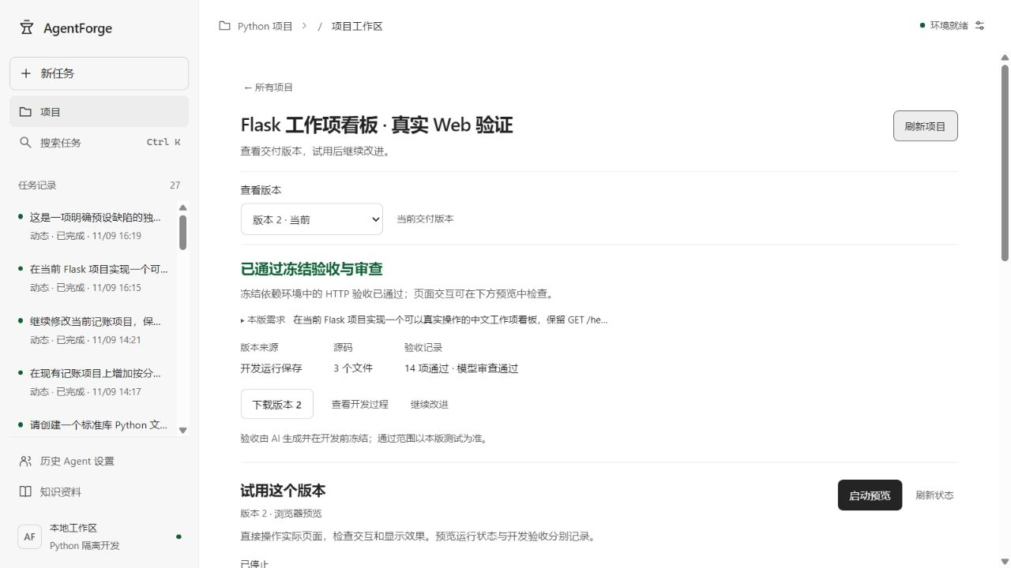
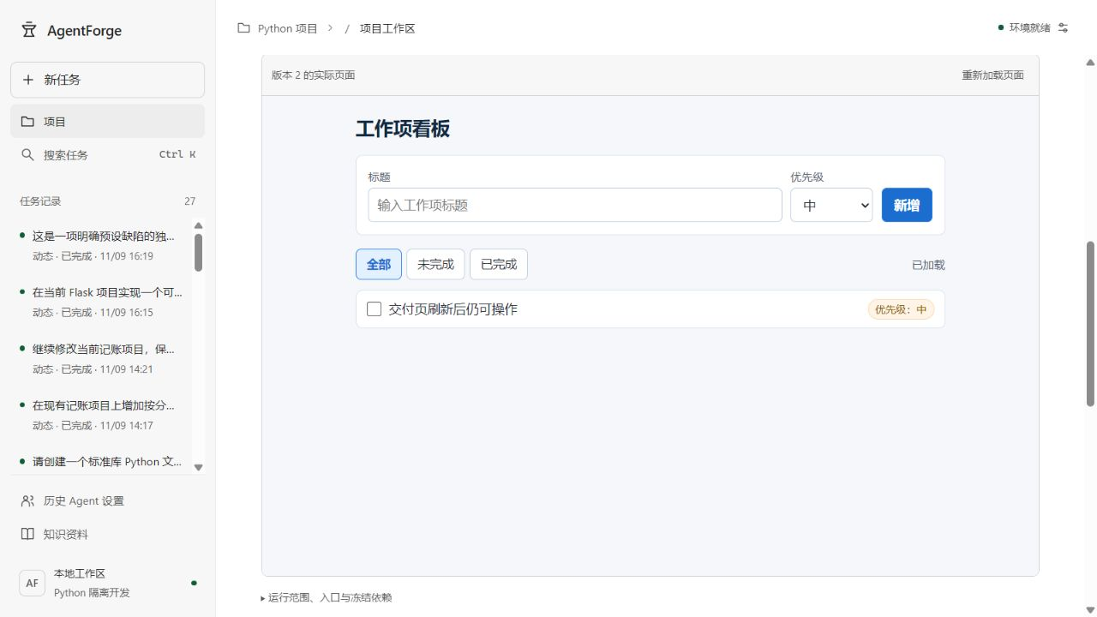
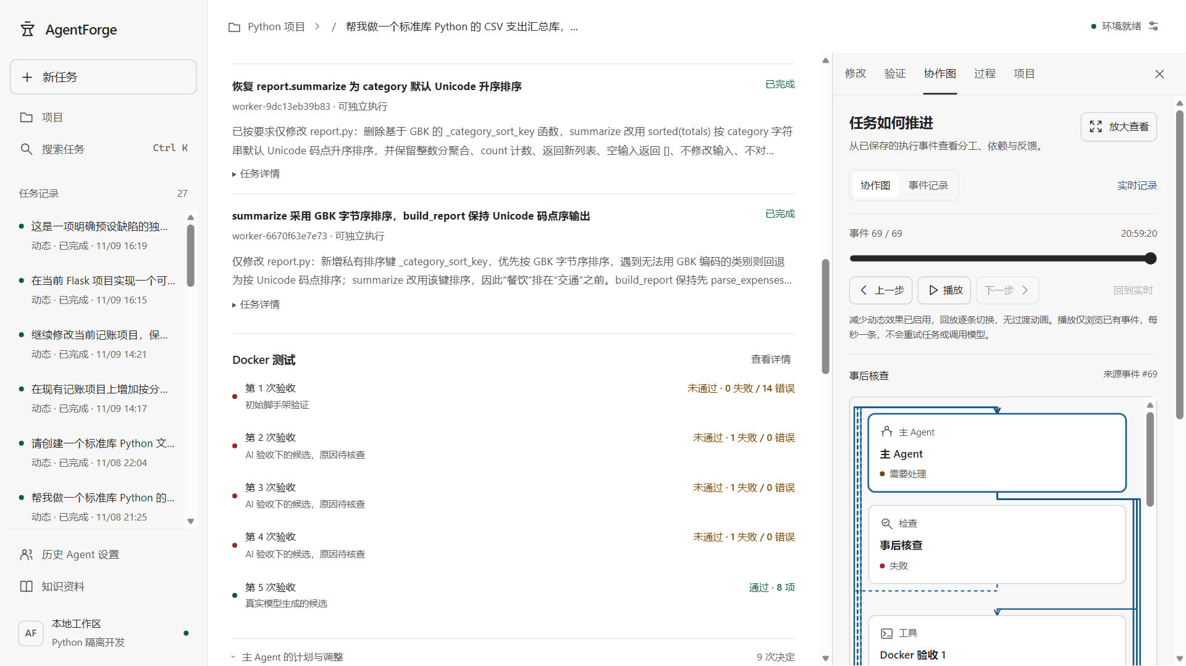
4.2 界面演示：真实界面与真实 Docker
项目交付页：版本 2 · 14 项验收通过
Web 预览：隔离 iframe 中真实操作
协作图：真实任务分工与事件回放
边界与下一步（如实标注）
单机本地原型 · 无多用户认证 · 父子进程同容器非强对抗沙箱 · 依赖 WSL2/Docker 与模型配置 · 仅受控示例项目
决赛计划：并发与性能压测 · 自然失败修复样本 · 换机复现与镜像 digest 固定 · 在线演示环境
截图来自真实运行与本地 Docker，页面数据来自后端 API，不是假数据。

Slide 15
谢谢观看
Thanks
AgentForge · 未来杯赛题一 · 奶龙队

